Slide 1
Moderní výukové prvky a strategie na středních školách
PhDr. Mgr. Roman Liška

Slide 2
Požadavky na změny v éře digitalizace a globalizace
V současnosti se velmi často setkáváme s novými požadavky na vzdělávání souvisejícími s nástupem nových technologií a globalizace (Veteška a Kursch, 2019)
Někteří autoři dokonce hovoří o reformaci klasického edukačního procesu v kontextu postmoderní doby
Používání nových technologií překonává bariéry vzdáleností a postupující globalizace zase bariéry kulturní a ekonomické, tedy procesy ve světě se zrychlují a lidstvu skutečně vyvstávají nové problémy a výzvy

Slide 3
Nové výzvy
Rychlé změny požadavků na nové dovednosti a znalosti.
Úpadek zručnosti a mechanické práce.
Masová automatizace a robotizace rutinních činností.
Nepředvídatelné skokové změny, vynálezy.
Sdílená ekonomika.
Potřeba zcela nových klíčových kompetencí.
Globální konkurence.
Nerovnoměrné rozdělení bohatství.
Hospodářské cykly prosperity a úpadku.
Další globální hrozby a konflikty (Veteška a Kursch, 2019)

Slide 4
Procento populace využívajících internet, dle světových oblastí

Slide 6
Články s klíčovým slovem v názvu článku v akademických periodikách

Slide 7
Informační technologie ve vzdělávání
Informační technologie jako pomůcka při výuce (v rámci fyzické blízkosti se dají informační technologie využít k mnoha účelům, např. multimediální prezentace, samostatná práce na internetu, aj.)
Informační technologie jako zprostředkovatel komunikace (komunikační kanál pro distanční online vzdělávání, virtuální učebny, webináře aj.)
Samozřejmě není vyloučeno použití informačních technologií v kombinaci.

Slide 8
Vzdělávání v rámci organizací – nejčastěji využívané formy a přístupy:
Otevřené online kurzy (MOOCs) – (korporátní, veřejné)
cloudové LMS (cloudové learningové systémy),
gamifikace,
personalized learning (vzdělávání sestavené na míru zaměstnanci),
mikroučení a mikrokurzy,
online semináře (webináře, videosemináře, mobilní semináře),
online konference (videokonference, webkonference, mobilní konference),
sociální sítě,
online kooperace (chat, sdílení projektů, okamžité připomínkování),
mobilní učení (mobile learning).

Slide 9
Sebevzdělávání – nejčastěji využívané formy a přístupy:
Mobilní učení (mobile learning),
augmented learning
sociální sítě,
online kurzy, školy, univerzity (všechny formy distančního vzdělávání),
veřejné online akademie (Khanova akademie),
online kooperace (chat, sdílení projektů, okamžité připomínkování),
online encyklopedie, knihovny, dokumenty (Wikipedia, Google books),
některé počítačové hry,
videopřednášky.

Slide 10
MOOCs
Otevřenost – kurzy jsou otevření široké veřejnosti (ale mohou být připraveny i pro konkrétní cílovou skupinu).
Kustomizace – kurzy se dají jednoduše modifikovat, doplňovat, rozšiřovat či redukovat, lze do nich přidávat nové sekce, prvky, interaktivní prvky.
Nízké náklady – v přepočtu na studenta jsou náklady zlomkové oproti tradiční formě výuky (investice na vytvoření kvalitního kurzu však mohou být vysoké).
Přístupnost – kurzy nejsou omezeny počtem studentů a třídou, časem či nepřítomností vyučujícího.
Možnost titulků – výuka probíhá většinou v angličtině, avšak v mnoha kurzech jsou připraveny podklady pro titulky.

Slide 11
Růst MOOCs v posledních 6 letech

Slide 12
Udacity, Coursea, EdX
https://www.udacity.com/
https://www.coursera.org/
https://www.edx.org/
V českém prostředí je to Nostis, Khanova škola, Seduo
https://www.nostis.org/danove-pravo/
https://khanovaskola.cz/

Slide 13

Cloudové LMS (cloudové learningové systémy),
Klasické LMS systémy nahradily systémy cloudové. Jejich výhoda je snadná dostupnost odkudkoliv a také spolehlivost a neustálá aktualizace infrastruktury. Cloudové služby si lze pronajímat a v podstatě se o ně pronajímatel nemusí starat z hlediska IT.
Jsme tedy svědky přechodu od statických LMS systémů k systémům dynamickým a interaktivním.
Podniky si běžně na bázi LMS vytvářejí své vlastní systémy výuky a vzdělávání, které umožňují propracované systémy hodnocení v režimu sdílení a online.
http://www.cover.cz/produkty/learnis-lms?gclid=CjwKCAiAlvnfBRA1EiwAVOEgfAGkBQ1xZa-FLsYBWuV1_KoDRs0wiLwWJMpEoxCor4JvcVpjACr3uxoCvxEQAvD_BwE

Slide 14
Personalized learning
Možnost individuálního učení svým vlastním tempem.
Možnost širokého portfolia nabízených kurzů a následně jejich selektivnímu výběru.
Podpora kariérní cesty a připravenosti na zaměstnání díky personalizaci studijního programu.
Vyšší úroveň kvality vzdělávání díky možnostem výběru vhodného vedoucího tutora či poradce.
Provázanost škol, kde studující může sdílet materiály z různých škol, univerzit, vzdělávacích zařízení a jejich webů
Sdílení oblíbených učitelů, lektorů, ale i možnost přístupu k univerzitním profesorům z nejúspěšnějších pracovišť.

Slide 15
Učebna naruby
Metoda flipped classroom bývá překládaná jako výuka naruby. Jejím principem je teoretická příprava mimo učebnu, z předem dostupných studijních materiálů. Kontaktní výuka je pak maximálně praktická a slouží k uplatnění již získaných znalostí.
https://itali.uq.edu.au/about/projects/flipped-classroom-olt

Slide 16
Mikroučení a mikrokurzy
https://www.youtube.com/watch?v=b0UjJcZIL8M
https://www.youtube.com/watch?v=56JvGct-1nE
Mikroučení či mikrokurzy fungují na principu rozdělení informací či výuky do malých částí.
Nejčastěji se jedná o 5 minutové intervaly.
Tyto části jsou většinou součástí celku, který tvoří cílovou a kompletní oblast výukového programu.

Slide 17
Gamifikace
V kontextu vzdělávání je gamifikace propracovaným konceptem využití herních prvků ve vzdělávání a učení. Šířeji bychom ji mohli definovat jako chytrý design, který aktivně zapojuje uživatele do určitého úkolu nebo činnosti pomocí hry.
hlavní herní prvky:
Leaderboardy.
Soutěž.
Spolupráce.
Progresivní sledování.
Zpětná vazba.
Přehrávání.
Speciální výzvy.
Odměny / odznaky.
Herní úrovně.

Slide 18
Gamifikace
https://spomocnik.rvp.cz/clanek/21377/PAGAMO---UCENI-HROU.html

Slide 19

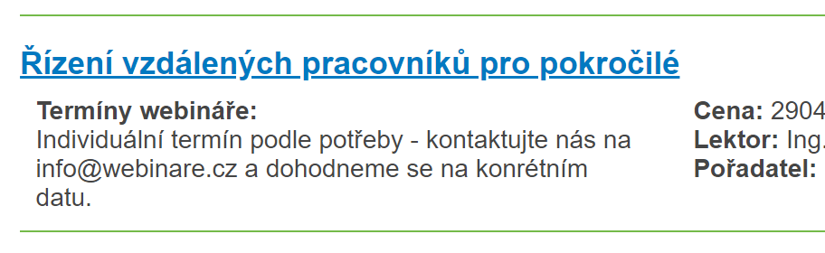
Online semináře (webináře, videosemináře, mobilní semináře), online konference (videokonference, webkonference, mobilní konference),
Fotografie “ Webinar-vs-Virtual-Classroom (1)” od “Beth Kanter” licencovaná pod CC BY 2.0.
Interaktivní obousměrný způsob předávání informací (myšleno textu, hlasu, videa)
http://www.webinare.cz/katalog/webinar/35-jak-zacit-poradat-skoleni-online-a-webinare.aspx

Slide 20
Sociální sítě, online kooperace (chat, sdílení projektů, okamžité připomínkování),
Sociální sítě jsou „užitečnou technologií, která se díky množství uživatelů stala de facto standardem veřejné i privátní komunikace“ (Bednář, 2014, s. 85). V posledních deseti letech vzrostlo uplatnění sociálních sítí i v oblasti vzdělávání a učení. Slouží například jako podpůrná komunikační platforma při vzdělávacích projektech, jako zdroj znalostí (crowdsourcing) a dále jako systém pro sdílení informací a znalostí mezi různými zájmovými skupinami. Data ze sociálních sítí se také dají dobře analyzovat a těžit, jsou proto dobrým zdrojem pro výzkum v oblasti znalostí. Jak uvádí Bennář (2014), sociální sítě (Facebook, LinkedIn, Twitter, Foursquare, MySpace, Google+, aj.) jsou místy tzv. expertní výměny. Je pojmem zachycujícím vytváření znalostí na principu shody velkého množství lidí (crowd = dav), umožňuje také dělbu práce a může být zdrojem například expertních znalostí (více viz Kursch, 2014b)

Slide 21
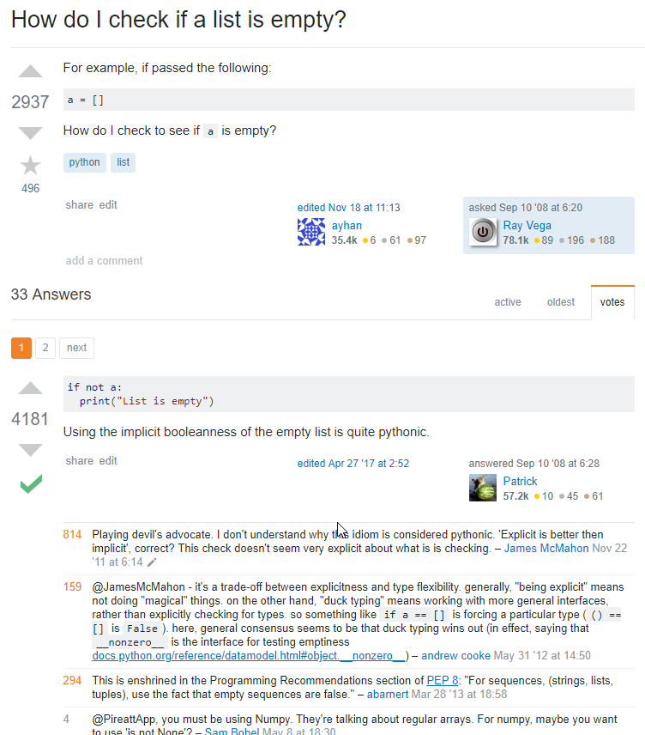
Crowdsourcing & gamifikace
Stack Overflow – https://stackoverflow.com
Q&A web – Otázky a odpovědi z různých oblastí programování (JavaScript, Java, C#, PHP, Android, Python, jQuery and HTML apod.). Vědomostní databáze
Gamifikace – bodový systém - uživatelům se zvyšuje reputace za populární otazku i za správné odpovědi
Alexa rank – v roce 2018 – 60. nejnavštěvovanější web Internetu
9 mil. uživatelů, 16 mil. otázek
2011 – 92% otázek zodpovězeno v mediánu za 11 minut

Slide 22
Mobilní učení (mobile learning),
Mobilní učení představuje jeden z nejrychleji a nejdynamičtěji se rozvíjejících trendů podnikového vzdělávání i sebevzdělávání ( Veteška (2016, s. 214)
Na mobilních platformách si může uživatel například pustit přednášku před spaním, ukládat si své poznatky z cest, zařazovat fotografie k jednotlivým geolokacím, sdílet s ostatními znalosti z terénu a udržovat je v mobilní databázi
https://www.bezpecnecesty.cz/cz/autoskola/autoskola-mobilni-aplikace

Slide 23

M-learning
Je rychlejší než klasické učení
Zvyšuje chuť do učení
Vede k intenzivnějšímu učení
Využívá interaktivní herní prvky
Nutí k opakování nových vědomostí
Přispívá k lepšímu zapamatování

Slide 24
Augmented learning
https://www.talentlms.com/blog/augmented-learning/
Učení „on demand“, vycházející z principu, že jedinec v určitou dobu, na určitém místě na základě svého podnětu požádá o informace, vzdělávací kurz či zkušenosti
Informace či kurzy generované na základě skenování QR kódů (například v chráněné krajinné oblasti bude v jeskyni umístěn QR kód, který spustí kurz o bezpečnosti pohybu v jeskyni a zároveň naučí účastníka na místě, na základě videa, jak se tam pohybovat).
Informace či kurzy generované na základě GPS souřadnic (historie území, velké bitvy v okolí, kurzy sebeobrany atd.).
Informace či kurzy generované na základě objektů (s touto technologií se snaží prosadit Google Glass, jde o pokročilou technologii, kde se například pomocí brýlí rozpozná objekt – např. orel skalní a umožní jedinci si vybrat kurz o orlu skalním QR kód = Quick Responce Code, kód umožňující okamžitý sběr dat o objektu či službě, která je jím opatřena (je do něho možno uložit mnohem více informací než do klasického čárkového kódu).

Slide 25
Online encyklopedie, knihovny, dokumenty (Wikipedia, Google books), interaktivní knihy
KHANOVA ŠKOLA v Čechách obsahuje tisíce výukových videí, zaměřených na přírodní a humanitní vědy. Khanova škola je otevřenou platformou a její přispěvatelé by měly využívat jednoduchých a klasických metod výuky (většinou pomocí křídy a tabule, obrázků) a rozdělovat obsah výuky do několika kurzů (jeden kurz maximálně 20 minut).
https://ecuni.publi.cz/

Slide 26
Virtuální třída
Google classroom
Moodle
Microsoft Teams
Apple třída http://ipadvetride.cz/trida-2-0-umi-apple-classroom/

Slide 27
Seznam zdrojů
Blockchain – význam – IT Slovník,2008. [online]. Vídeň: Slovník - počítačový slovník. Dostupné z: https://it-slovnik.cz/pojem/blockchain/?utm_source=cp&utm_medium=link&utm_campaign=cp
Cloud – význam – IT Slovník,2008. [online]. Vídeň: Slovník - počítačový slovník. Dostupné z: https://it-slovnik.cz/pojem/cloud/?utm_source=cp&utm_medium=link&utm_campaign=cp
Co to je Digitalizace? Význam slova, 2017. [online]. Superia.cz. Dostupné z: http://cojeto.superia.cz/pocitace/digitalizace.php
ČSÚ, 2018. Informační společnost v číslech. [online]. ČSÚ. Dostupné z: https://www.czso.cz/csu/czso/informacni-spolecnost-v-cislech
ČSÚ, 2017. Využívání informačních a komunikačních technologií v domácnostech a mezi jednotlivci. [online]. ČSÚ. Dostupné z: https://www.czso.cz/documents/10180/46014700/06200417.pdf/a0bd4497-d2b6-450b-95f0-2f70c50786d5?version=1.1
Databáze – význam – IT Slovník,2008. [online]. Vídeň: Slovník - počítačový slovník. Dostupné z: https://it-slovnik.cz/pojem/databaze/?utm_source=cp&utm_medium=link&utm_campaign=cp
Digitální vzdělávání, 2016. Enviwiki [online] Dostupné z: https://www.enviwiki.cz/wiki/Digit%C3%A1ln%C3%AD_vzd%C4%9Bl%C3%A1v%C3%A1n%C3%AD
Gamifikace, nedatováno. Court of Moravia | Gamifikace. Court of Moravia [online] Dostupné z: http://www.courtofmoravia.com/gamifikace/
ISAACSON, Walter, 2015. Inovátoři: jak skupinka vynálezců, hackerů, géniů a nadšenců stvořila digitální revoluci. Praha: Práh. ISBN 978-80-7252-579-9.
KURSCH, Martin, 2014. Hlavní faktory negativně ovlivňující rozvoj a podporu talentovaných jedinců v organizacích. Promanager [online]. [cit. 19. 8. 2014]. ISSN 1338‑8584. Dostupné z: http://promanager.sk/hr‑management/hlavni‑faktory‑negativne‑ovlivnujici‑rozvoj‑a‑podporu‑talentovanych‑jedincu‑v‑organizacich.

Slide 28
Seznam zdrojů
MŠMT, 2014. Strategie digitálního vzdělávání do roku 2020. [online]. Praha: MŠMT. Dostupné z: http://www.vzdelavani2020.cz/images_obsah/dokumenty/strategie/digistrategie.pdf
NEUMAJER, Onřej, Lucie ROHLÍKOVÁ a Jiří ZOUNEK, 2015. Učíme se s tabletem - využití mobilních technologií ve vzdělávání. Praha: Wolters Kluwer. ISBN 978-80-7478-769-0.
Počítačová síť – význam – IT Slovník,2008. [online]. Vídeň: Slovník - počítačový slovník. Dostupné z: https://it-slovnik.cz/pojem/pocitacova-sit/?utm_source=cp&utm_medium=link&utm_campaign=cp
PRŮCHA, Jan a VETEŠKA Jaroslav, 2014. Andragogický slovník: 2., aktualizované a rozšířené vydání. Praha: Grada Publishing a.s. ISBN 978-80-247-8993-4.
ROHLÍKOVÁ, Lucie, 2014. Standardy využívání netbooků a tabletů při lektorování [online]. 2014. Praha: VOX. ISBN 978-80-87480-32-8. Dostupné z: file:///C:/DATA/Peta-bak/Interaktivni_kniha/ICT-ROHLIKOVA.pdf.
SCORM, 2015. In: Wikipedia: the free encyclopedia [online]. San Francisco (CA): Wikimedia Foundation, 2001- Dostupné z: https://cs.wikipedia.org/wiki/SCORM
SCORM, nedatováno. SCORM Explained. SCORM - [online]. Dostupné z: https://scorm.com/scorm-explained/
VETEŠKA, J., Kursch, M. Paradigma „Vzdělávání 4.0“ v éře digitalizace a globalizace. In VETEŠKA, J. (ed.) Vzdělávání dospělých 2018 – transformace v éře digitalizace a umělé inteligence = Adult Education 2018 – transformation in the era of digitization and artificial intelligence: proceedings of the 8th International Adult Education Conference, 11-12th December 2018 Prague. Praha: Česká andragogická společnost, 2019, s. 15-23. ISBN 978-80-906894-4-2. ISSN 2571-3841.
Licence pro obrázky:
Všechny použité obrázky spadají do licencí: https://creativecommons.org/publicdomain/zero/1.0/deed.cs
https://creativecommons.org/licenses/by/2.0/

Slide 29

Napadlo Vás něco?
Napište mi. r.liska@skolaeupraha.cz

